Slide 1
Simboli u graditeljstvu

Slide 2
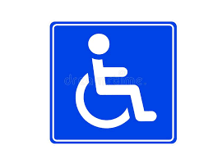



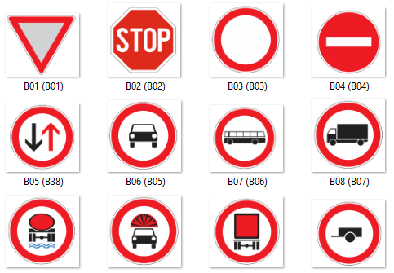
Ljudi su cijeli život okruženi simbolima.

Slide 3
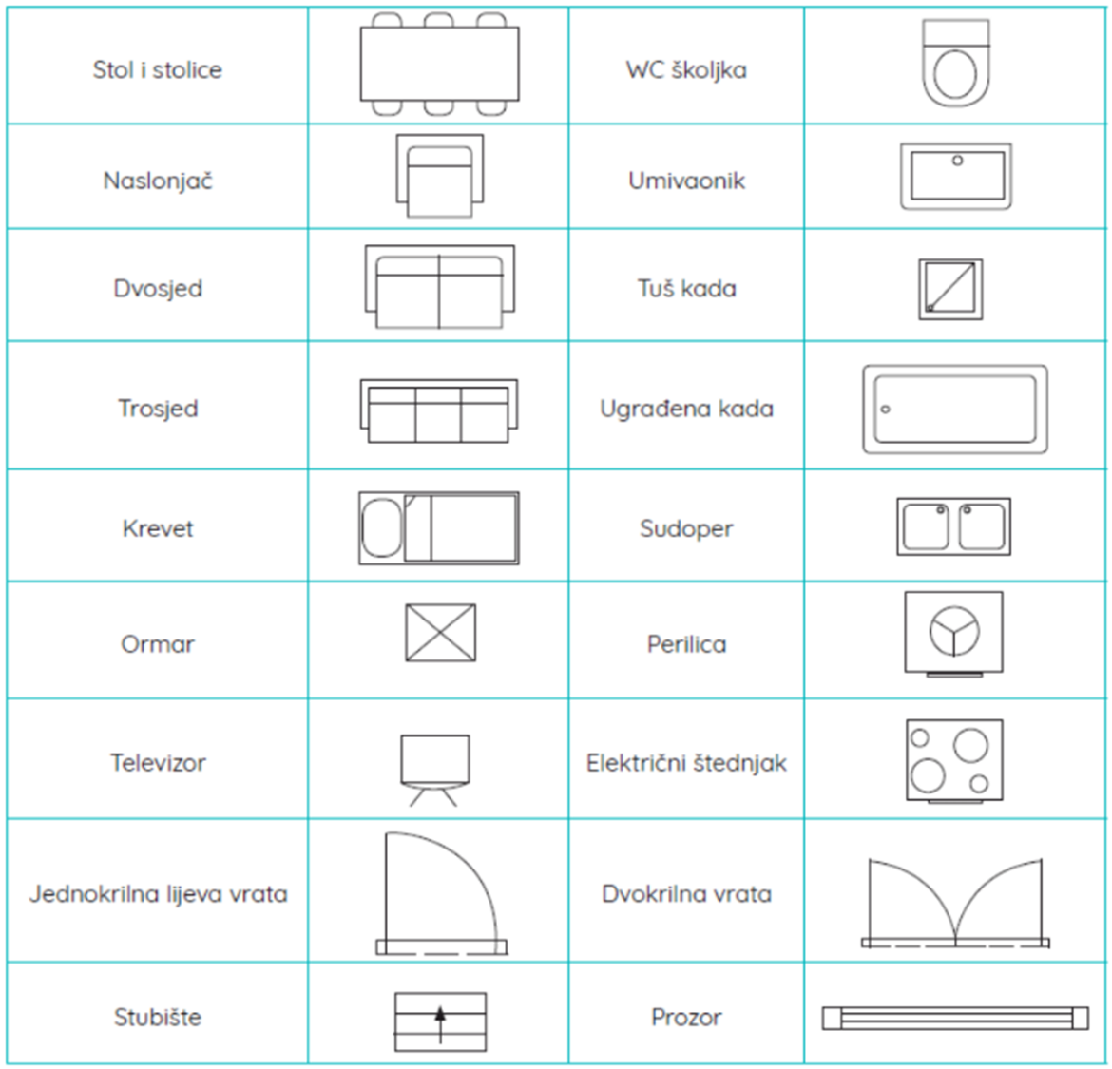
Simbol je grafička oznaka kojom se želi na jednostavan način ukazati ono što predstavlja.
Simboli u graditeljstvu:

